Slide 1
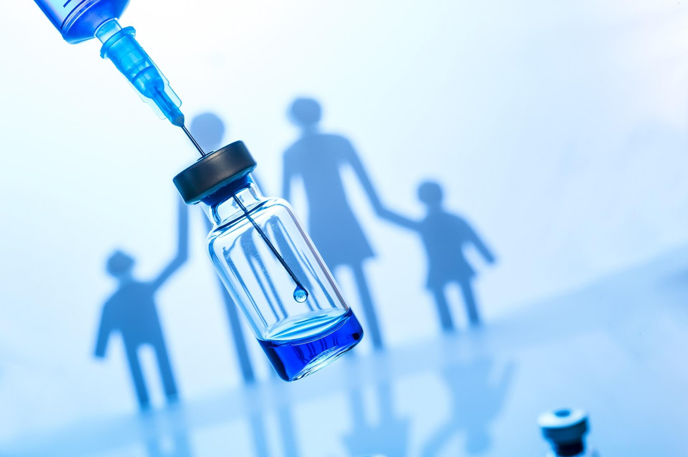
«Как работает прививка?» (Просто о сложном)
Выполнила:
Дьячкова Н.В.
МАДОУ №1 «Белоснежка»
Г. Шарыпово
2022 г.

Slide 2
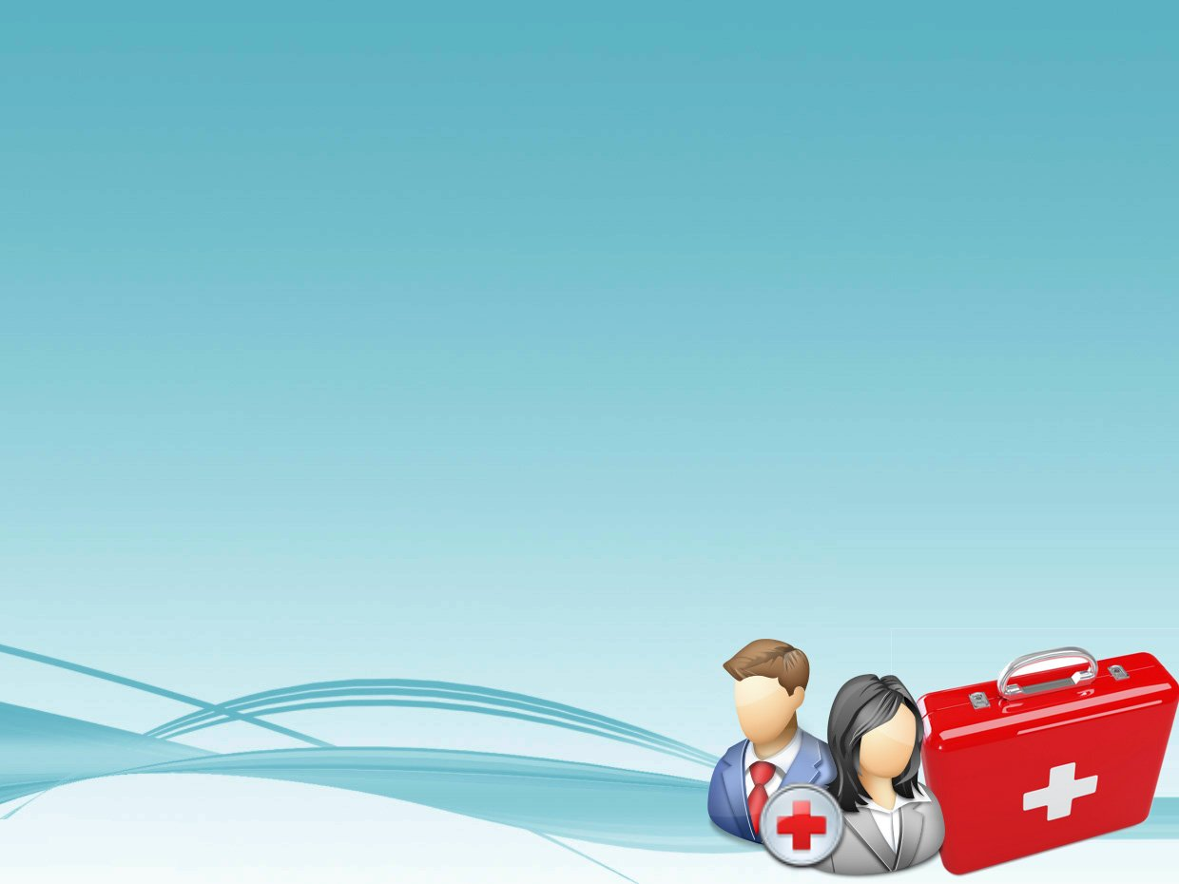
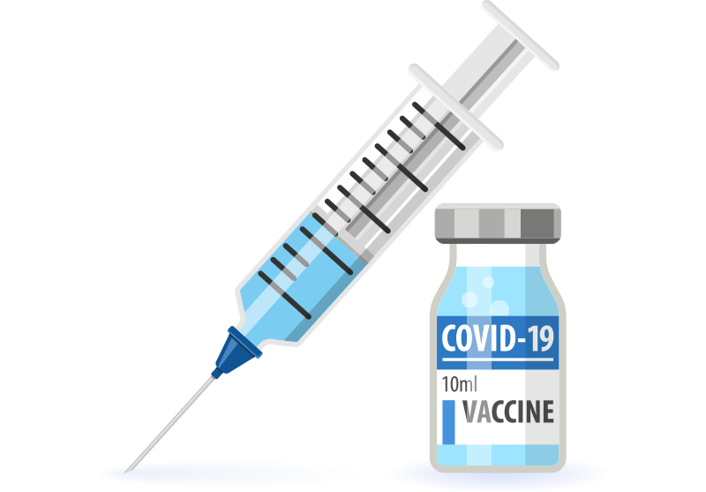
«На прививку»
- На прививку! Первый класс!
- Вы слыхали? Это нас---
Я прививки не боюсь :
Если надо – уколюсь!
Ну, подумаешь, укол!
Укололи и пошёл…
Это только трус боится
На укол идти к врачу.
Лично я при виде шприца
Улыбаюсь и шучу.
С.Михалков
Ребята, а вы боитесь ставить прививки?
Как прививки работают?
Как вы думаете, зачем людям нужны прививки?

Slide 3
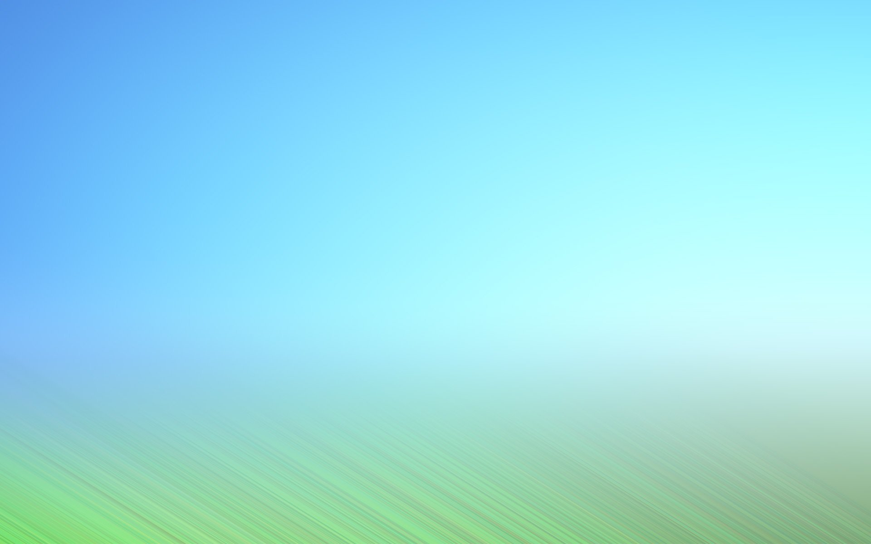
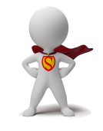
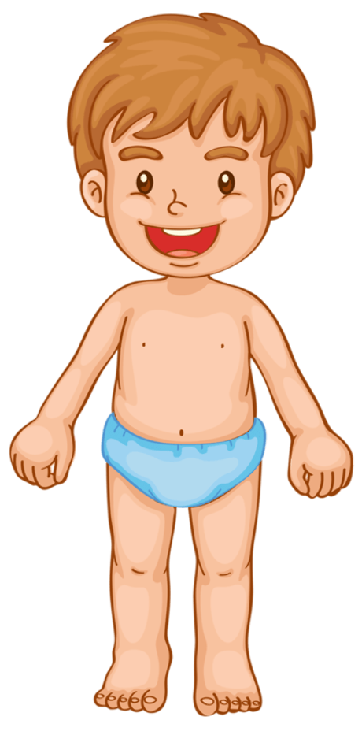
Живет себе Человек на свете. А вокруг него много бактерий, вирусов, микробов. Как защититься от них?
У каждого человека есть иммунитет – клетки, которые защищают его от разных вирусов и бактерий.

Slide 4
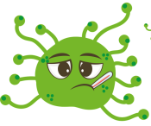
Во время прививки в организм человека запускают вирусы, но только очень слабые.

Slide 5
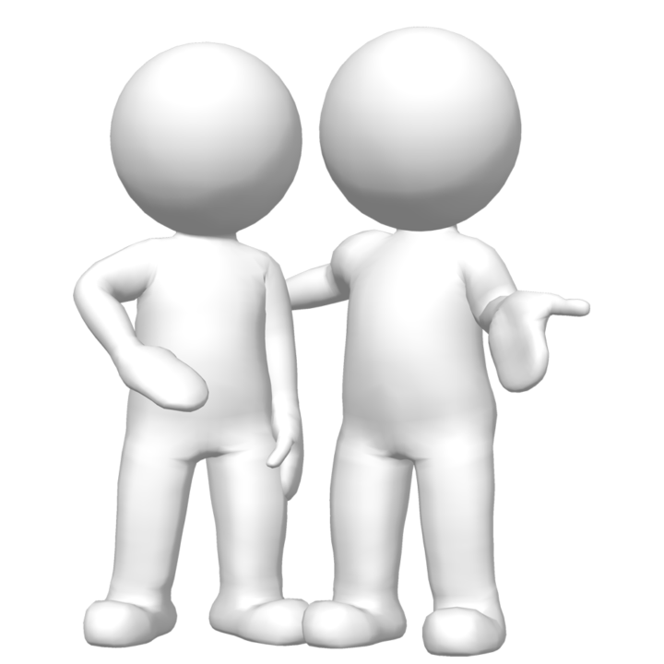
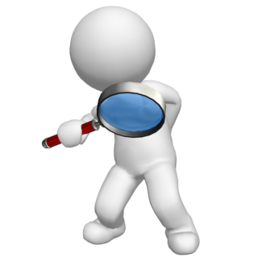
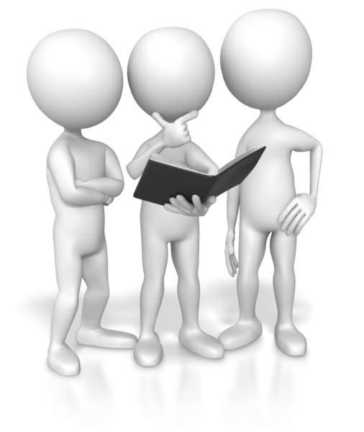
Клетки иммунитета встречают ослабленные вирусы и знакомятся с ними, «фотографируют», то есть запоминают.

Slide 6

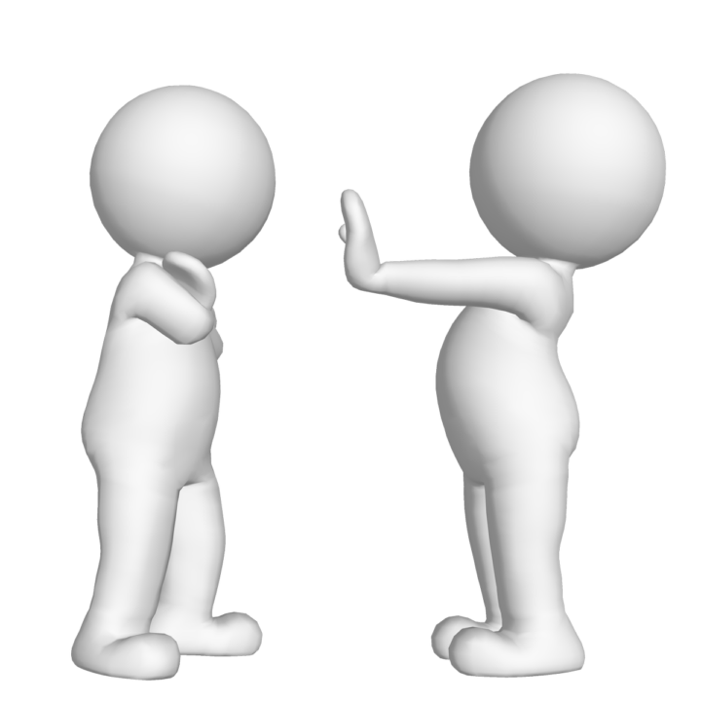
А после того, как вирусы «сфотографированы», «записаны», «запомнены», их устраняют. При этом у человека может немного подняться температура, покраснеть место укола.

Slide 7
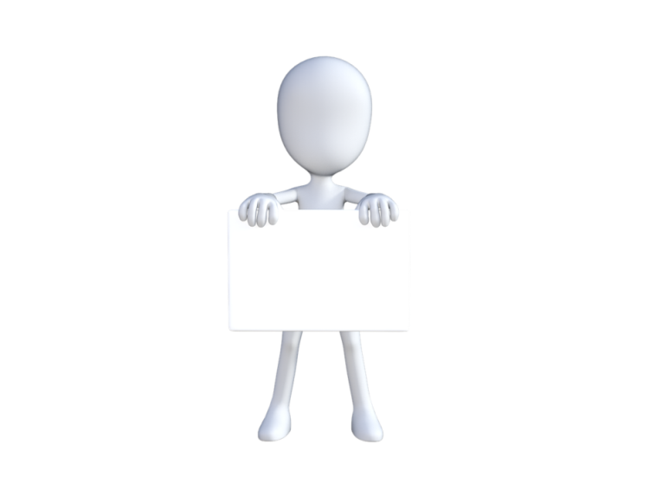
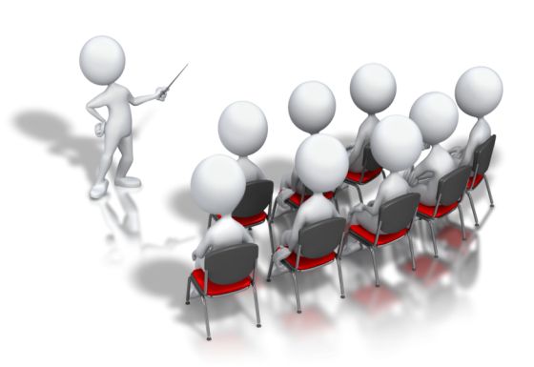
Потом имунные клетки, уже знакомые с вирусами, рассказывают всем остальным клеткам о том, как они выглядят, показывают «фотографию» этих вирусов.
И вот уже все клетки иммунитета знают вирусы в «лицо».

Slide 8
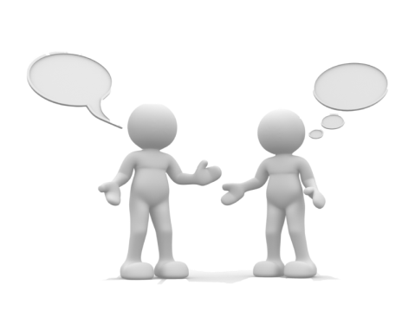
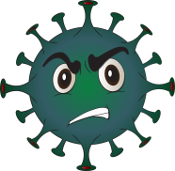
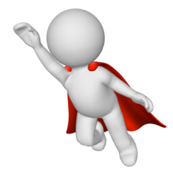
Но вот появляются вирусы, но уже не ослабленные, а очень сильные, злые.
Клетки иммунитета смотрят на эти вирусы и «вспоминают» их. А значит, понимают, что это – враги и пускать в организм их нельзя. Начинается борьба!!!

Slide 9
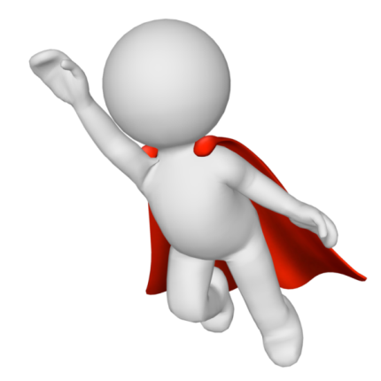
Но теперь уже все клетки иммунитета вступают в борьбу и одерживают победу очень быстро.

Slide 10
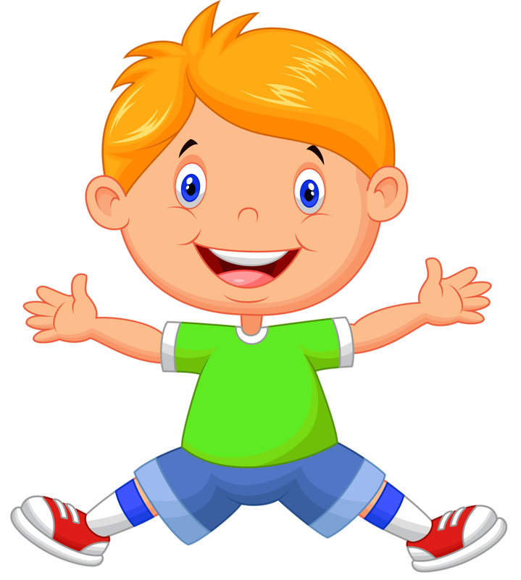
И человек быстро выздоравливает или вовсе не заболевает.

Slide 11

А теперь представим, что кто-то не стал ставить прививку. Что же произойдет в его организме?

Slide 12
Клетки его иммунитета не знакомы с вирусами. И когда злые вирусы появляются в организме, клетки начинают с ними знакомиться. Но для этого нужно время.

Slide 13
А вирусы тем временем нагло и беспрепятственно поселяются в организме этого человека.

Slide 14
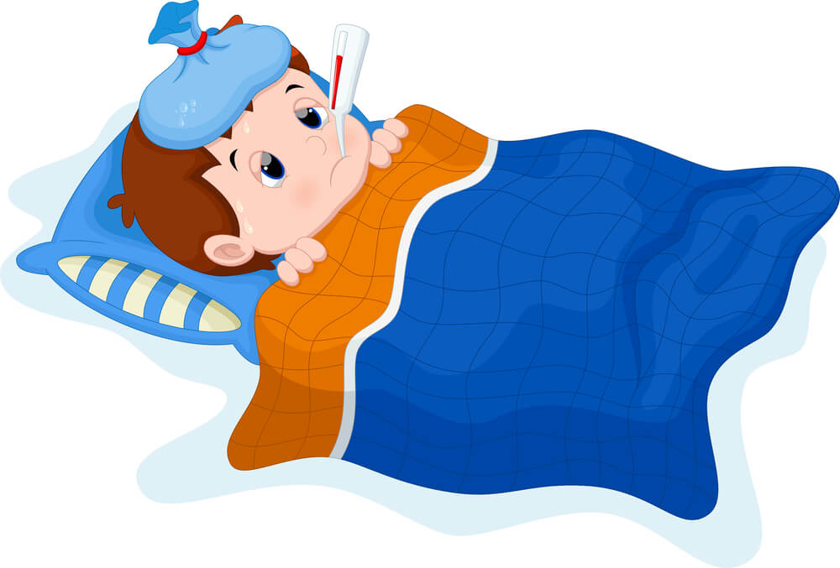
И человек заболевает: у него появляется температура, насморк, кашель, может появиться сыпь.

Slide 15
И вот, наконец, клетки иммунитета узнали, что это вирусы – враги, и начинают с ними бороться. Но борьба очень сложная, потому что вирусов уже очень много. В это время человек болеет очень-очень долго!

Slide 16
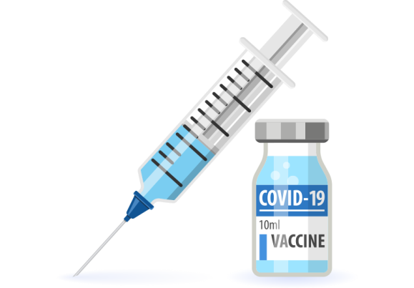

Как вы думаете, кто из ребят будет чувствовать себя лучше: веселее, бодрее? Тот, кто поставил прививку? Или тот, кто не захотел её ставить?

Slide 17


А что выберете вы: ставить или не ставить прививку?

